Slide 1
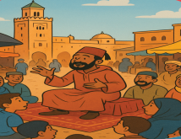
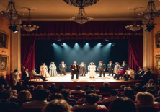
3
1
2
Spectacles à vivre !
5
Vocabulaire et compréhension globale

Slide 4

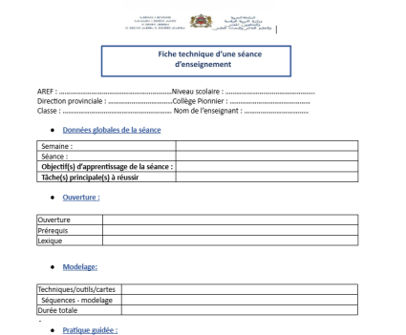





Support PPT
Cahier de l’élève
Fiche technique de préparation de la séance
Livret de l’élève

Slide 5
Repérage dans l’unité didactique (1/3)
SEMAINE 1
Séance 1
Vocabulaire : S’approprier le vocabulaire du spectacle.
Compréhension de l’oral : Identifier une appréciation, un jugement de valeur et sa justification.
Séance 2
Actes de parole : Exprimer des appréciations à propos d’un spectacle et le recommander.
Production de l’oral : Echanger autour d’une expérience de spectacle et exprimer ses appréciations.
Séance 3
Compréhension globale : Emettre des hypothèses sur le sens du texte à partir d’indices.
Lecture Fluence : Anticiper sur le mot ou le groupe de mots suivants pour lire de manière fluide.
Séance 4
Compréhension détaillée : Identifier les indices d’énonciation dans un texte (traces de subjectivité).

Slide 6
Repérage dans l’unité didactique (2/3)
SEMAINE 2
Séance 5
Vocabulaire : S’approprier le vocabulaire du spectacle.
Compréhension globale : Emettre des hypothèses sur le sens du texte à partir d’indices
Séance 6
Compréhension détaillée : Identifier les indices d’énonciation dans un texte (traces de subjectivité).
Lecture fluence : Anticiper sur le mot ou le groupe de mots suivants pour lire de manière fluide.
Séance 7
Outils de langue : Utiliser de manière correcte le gérondif pour exprimer différentes circonstances.
Séance 8
Tâche finale : Introduire un jugement, une appréciation dans un texte.

Slide 7
Repérage dans l’unité didactique (3/3)
SEMAINE 3
Séance 9
Consolidation : Consolider les acquis de l’unité didactique : vocabulaire, structures, actes de parole, fluence, stratégies de lecture, ...
Séance 10
Consolidation : Consolider les acquis de l’unité didactique : vocabulaire, structures, actes de parole, fluence, stratégies de lecture, ...
Fin de l’unité 2

Slide 8
Tâches à réussir
Identifier et utiliser le lexique du spectacle.
Utiliser des expressions variées pour parler des spectacles.
Formuler des hypothèses de lecture à partir d’indices.
fascinés, a interprété le rôle, se déplacer sur scène, émouvant
Formuler des hypothèses sur le sens global d’un texte avant la lecture détaillée.
Genre textuel, article de magazine culturel.
Les stratégies enseignées pendant le modelage et pratiques pendant la séance sont :
Varier les expressions pour parler d’un spectacle.
Démarche : Observer, inférer, anticiper / Classer, associer, compléter.
Les outils : carte lexicale, texte, images, exercices d’association, répétitions orales, ...
Pendant le feedback, attirer l’attention des élèves sur les erreurs fréquentes :
Commencer la lecture sans observer préalablement le texte et émettre des hypothèses.
Répondre trop vite sans réfléchir et sans justifier ses réponses.

Slide 9




Donner un feedback de manière efficace aux élèves
Pourquoi c’est important ?
Bonnes pratiques
Pratiques à éviter
Le feedback ne doit pas être un jugement sur l’élève ni sur ses capacités
Le feedback est une opportunité d’apprentissage pour les élèves en exploitant des erreurs ou de bonnes réponses
Le feedback permet aux élèves d’être conscients des critères de réussite d’une tâche
Le feedback encourage les élèves à identifier les erreurs à ne pas reproduire, ou alors les bonnes pratiques à renforcer
Demander aux élèves de justifier leurs réponses et de verbaliser leur raisonnement
Donner des feedback aux élèves de manière instantanée à chaque fois que l’occasion se présente (ne pas laisser passer des erreurs)
Donner un feedback spécifique, détaillé et objectif aux élèves:
« Voici pourquoi c’est une bonne réponse »; « Voici ce que tu as bien fait … »
« Voici pourquoi c’est une réponse incomplète. Voici l’erreur »
Ne pas donner de feedback ou donner du feedback de manière occasionnelle seulement
Donner un feedback générique sans préciser pourquoi: « Bien »; « C’est faux » ; « Excellent »
Porter un jugement de valeur sur l’élève: « Tu es intelligent »; « Tu es paresseux »; …
S’adresser uniquement à l’élève concerné
Pour plus d’informations Veuillez consulter le lien Suivant : «Banque des pratiques pédagogiques efficaces »
Autres questions ? Veuillez Contacter l’inspecteur encadrant

Slide 10
5 min
Vocabulaire
25
Compréhension globale
20 min

Slide 11
5 min

Slide 12
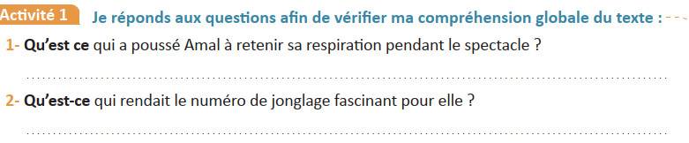
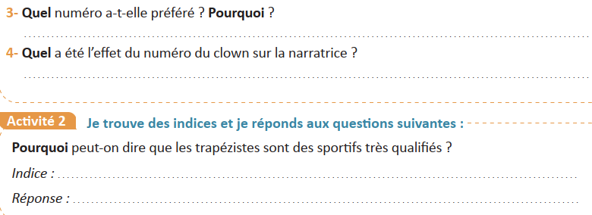
Nous allons corriger le travail effectué hors-classe .
Contrôler le travail de quelques élèves. Pour chaque phrase, désigner un élève au hasard.

Slide 13
Voici les réponses.
Accompagner les élèves en difficulté. Donner des exemples supplémentaires si nécessaire.
La fille a retenu sa respiration parce que les acrobates sautaient et tournaient dans les airs.
Le numéro de jonglage était fascinant parce que le jongleur lançait les quilles très haut et ne les ratait jamais.
Elle a préféré le numéro des trapézistes parce qu’ils volaient au-dessus de la piste.
Même si elle n’est pas fan des clowns, celui-ci l’a vraiment fait rire. Elle a changé d’avis et a beaucoup apprécié son numéro.
« Ils volaient au-dessus de la piste », « à chaque saut », « j’avais le cœur qui battait vite ».
On peut dire que les trapézistes sont des sportifs très qualifiés parce qu’ils réalisent des sauts difficiles et dangereux dans les airs

Slide 14

Bonjour! Prêts pour démarrer notre séance? Allons-y!

Slide 15


Nous allons consacrer la 1ère partie de la séance au vocabulaire.
Vocabulaire
25 min
Parlons de spectacle !

Slide 16

Voici l’objectif de la séance du vocabulaire.
Lire l’objectif de la séance avec une voix claire et audible.
Vocabulaire : S’approprier et utiliser le lexique du spectacle.

Slide 18

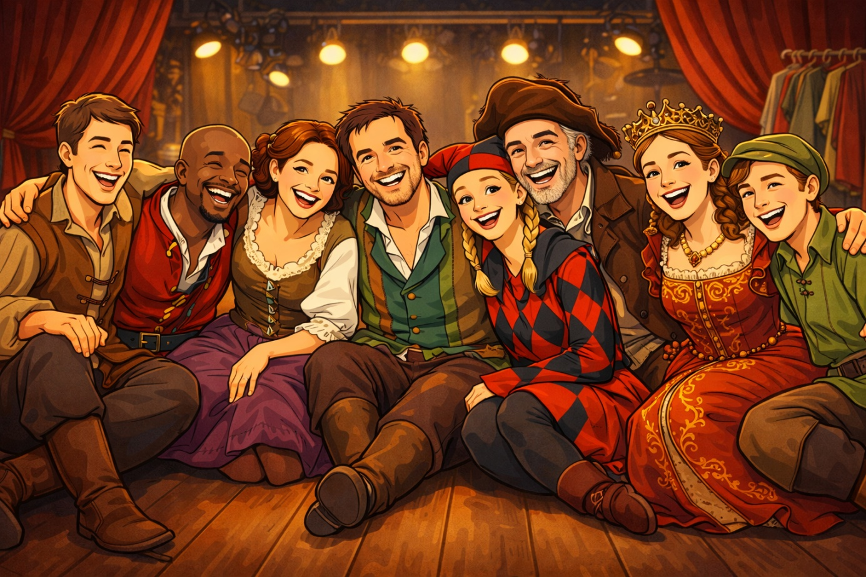
Regardez bien l’image. Qui sont ces personnes ? Comment appelle-t-on un groupe d’acteurs qui jouent ensemble dans une pièce ?
Demander aux élèves de faire attention aux détails : scène, costumes, décor, …

Slide 19

Ces personnes sont des acteurs. On les appelle une troupe de théâtre.
Demander à 3 élèves de répéter l’expression : troupe de théâtre.
troupe de
théâtre

Slide 20
Voici une phrase avec « troupe de théâtre ». Je vais la lire à haute voix. Ecoutez bien!
Désigner 3 élèves pour lire la phrase à haute voix.
troupe de
théâtre
Les comédiens de cette troupe de théâtre jouent ensemble depuis plusieurs années.

Slide 21
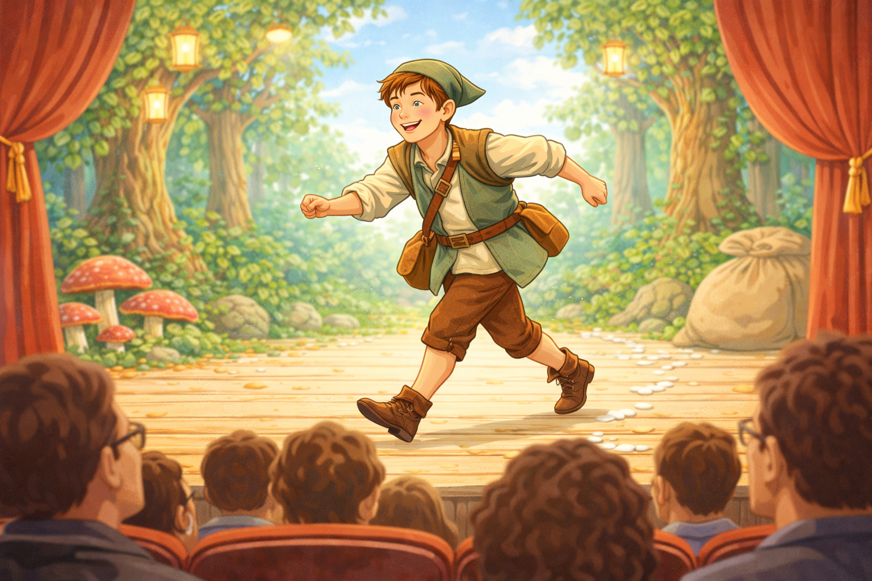
Observez l’image. Que fait cet acteur sur scène ? Quel rôle cet acteur a-t-il réussi à jouer ?
Demander aux élèves de faire attention aux détails : décor, costumes, …

Slide 22
Cet acteur interprète le rôle du Petit Poucet.
Demander à 3 élèves de répéter l’expression : interpréter le rôle.
.
interpréter
le rôle

Slide 23
Voici une phrase avec l’expression « interpréter le rôle ». Je vais la lire à haute voix. Ecoutez bien!
Désigner 3 élèves pour lire la phrase à haute voix.
interpréter
le rôle
Cet acteur a réussi à interpréter le rôle du Petit Poucet.

Slide 24
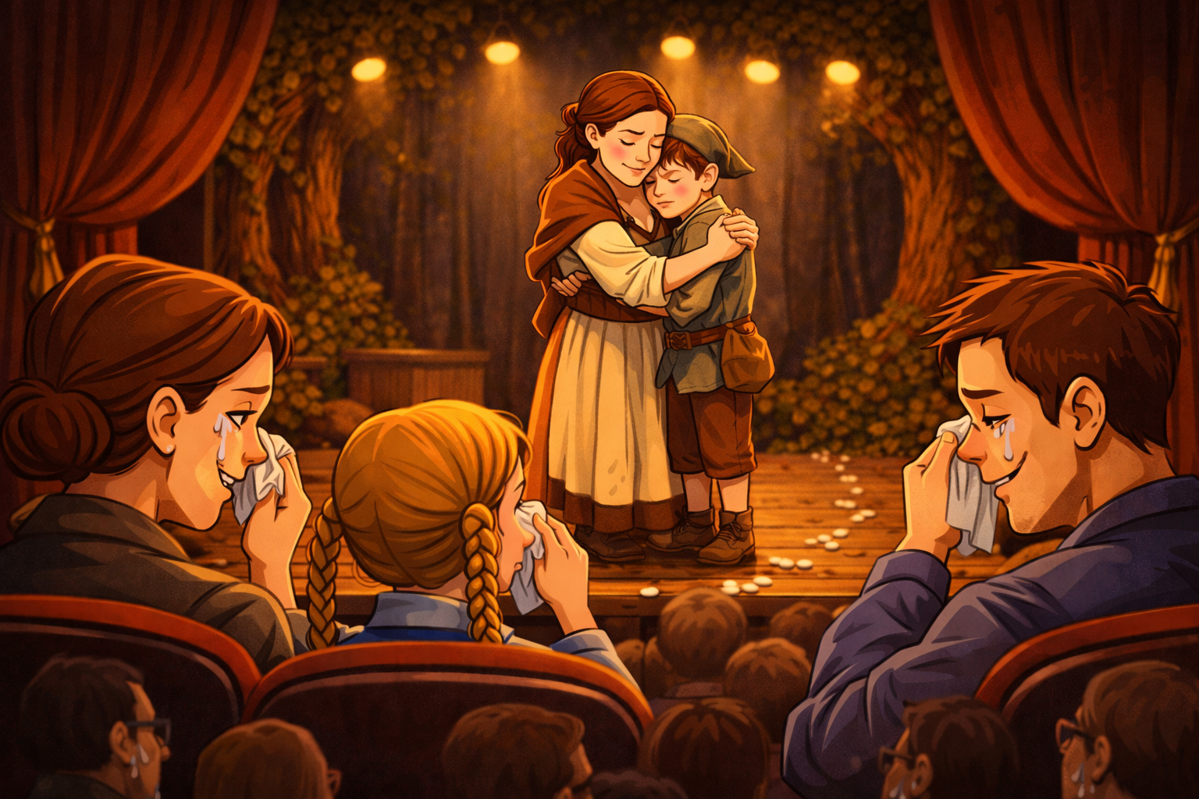
Examinez cette image. Quelle émotion ressent le public ? Pourquoi les spectateurs sont-ils émus ?
Demander aux élèves de faire attention aux détails : les larmes, les acteurs, décor, …

Slide 25
Les spectateurs sont émus parce que le spectacle est émouvant.
Demander à 3 élèves de répéter le mot: émouvant.
émouvant

Slide 26
Voici une phrase avec le mot « émouvant ». Je vais la lire à haute voix. Ecoutez bien!
Désigner 3 élèves pour lire la phrase à haute voix.
émouvant
Quel spectacle émouvant ! Le public avait les larmes aux yeux.

Slide 27
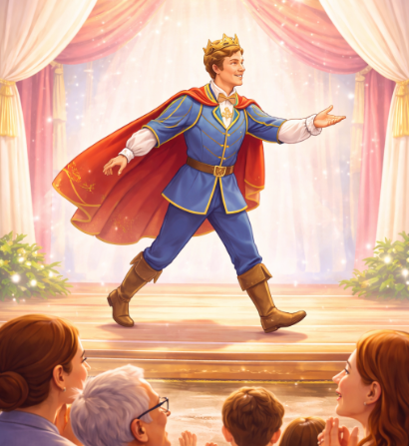
Observons l’image. Que fait l’acteur sur scène ?
Demander aux élèves de faire attention aux détails costumes, déplacement, position de l’acteur, …

Slide 28
L’acteur se déplace sur scène pour bien jouer son rôle.
Demander à 3 élèves de répéter l’expression : se déplacer sur scène.
se déplacer
sur scène

Slide 29
Voici une phrase avec « se déplacer sur scène ». Je vais la lire à haute voix. Ecoutez bien!
Désigner 3 élèves pour lire la phrase à haute voix.
se déplacer
sur scène
Les acteurs doivent savoir se déplacer sur scène pour bien jouer leur rôle.

Slide 30
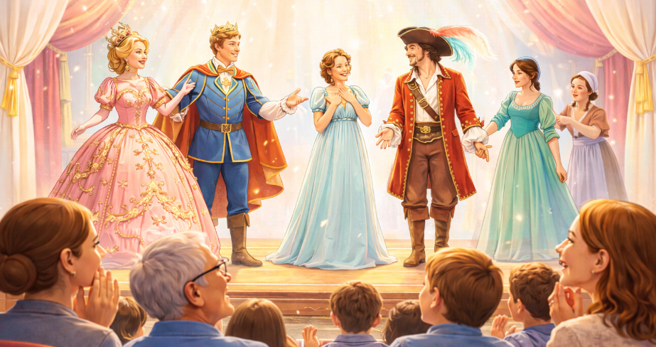
Regardez attentivement l’image. Que remarquez-vous à propos des vêtements des acteurs ?
Demander aux élèves de faire attention aux détails : acteurs, costumes, scène, …

Slide 31
Les acteurs portent des costumes pour interpréter des rôles.
Demander à 3 élèves de répéter le mot: costumes
Les costumes

Slide 32
Voici une phrase « costumes ». Je vais la lire à haute voix. Ecoutez bien!
Désigner 3 élèves pour lire la phrase à haute voix.
Les costumes
Les costumes jouent un rôle important dans une pièce de théâtre.

Slide 33
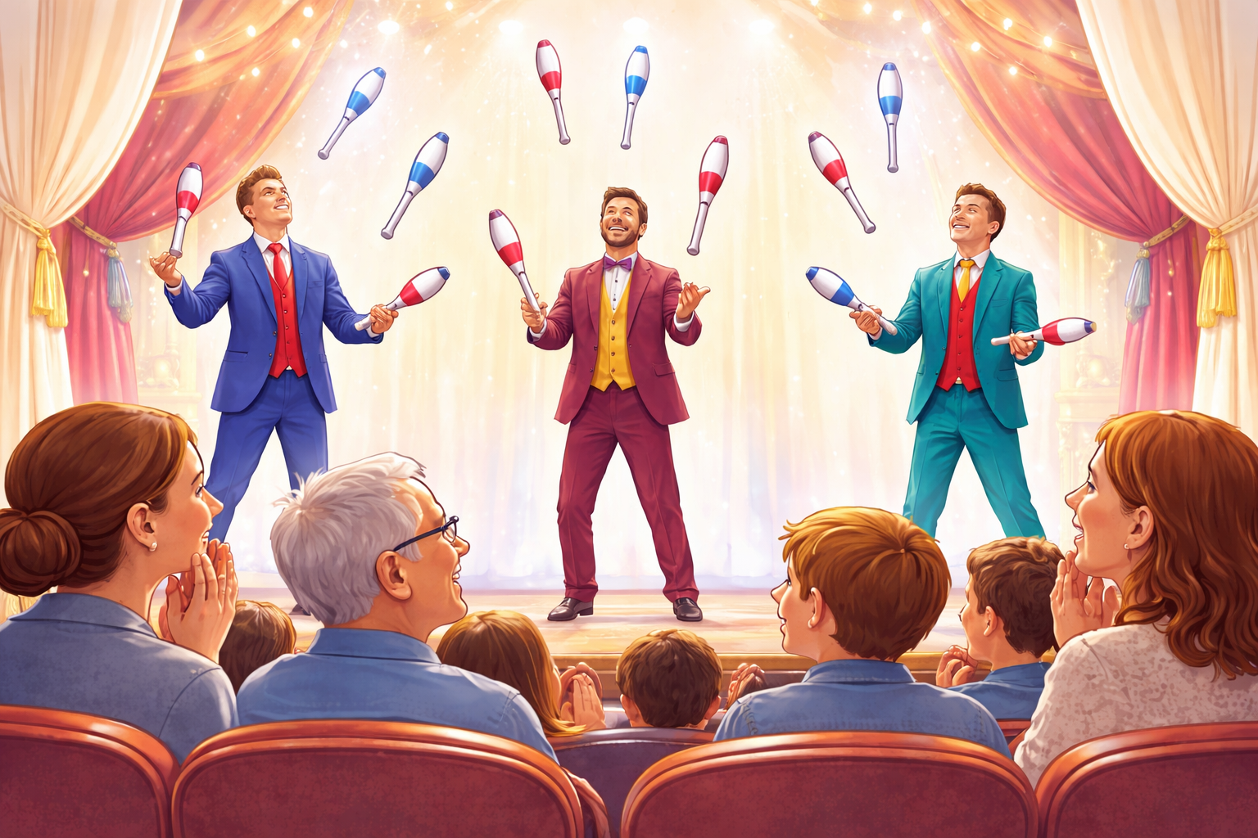
Observez cette image. Comment réagit le public devant la beauté du spectacle des jongleurs ?
Demander aux élèves de faire attention aux détails jongleurs, le public, …

Slide 34
Les jongleurs lancent des quilles dans l’air. Le public est fasciné.
Demander à 3 élèves de répéter le mot: fasciné.
fascinés

Slide 35
Voici une phrase avec « fascinés ». Je vais la lire à haute voix. Ecoutez bien!
Désigner 3 élèves pour lire la phrase à haute voix.
fascinés
Les spectateurs étaient fascinés par la beauté du spectacle.

Slide 36
5 min

Slide 37
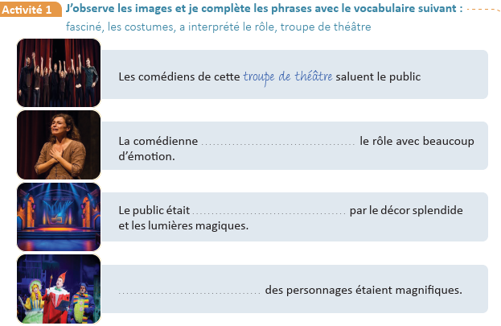
Maintenant, nous allons exploiter les expressions étudiées pour répondre à cet exercice.
Désigner des élèves au hasard. Recueillir leurs réponses et leur demander de les justifier. Fournir un feedback.

Slide 38
Voilà. Nous allons exploité les expressions étudiées pour compléter les phrases.
Demander aux élèves de recopier les réponses dans le livret.
a interprété
fasciné
Les costumes

Slide 39
10 min

Slide 40
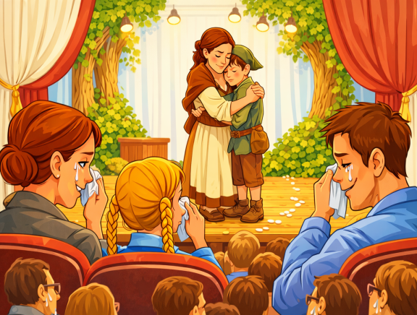

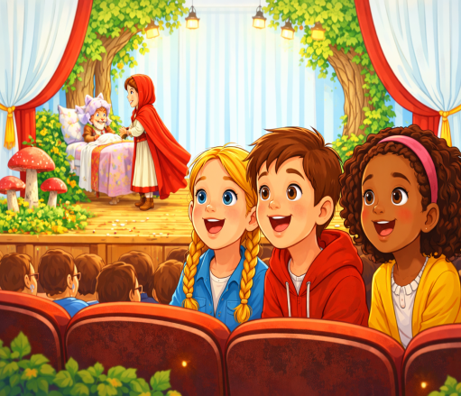
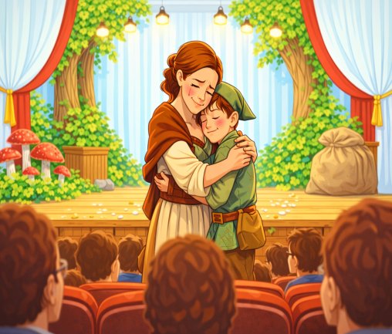

Maintenant, vous allez associez ces images aux phrases correspondantes. Travaillez en binôme.
Choisir 1 binôme pour présenter le travail devant la classe. Demander de justifier les réponses.
1
2
3
4
5
Les enfants regardaient la pièce, fascinés par les costumes et le décor.
Elle a interprété le rôle de la mère avec beaucoup de sensibilité.
L’acteur sait bien se déplacer sur scène.
La scène finale était émouvante et touchante.
Ces acteurs jouent ensemble. Ils forment une troupe de théâtre.
A
B
C
D
E
1 - ….. | 2 - ….. | 3 - ….. | 4 - ….. | 5 - …..

Slide 41
Voilà. Nous avons associé correctement les images aux phrases correspondantes.
Mettre l’accent sur les expressions et le vocabulaire étudié.
1
2
3
4
5
Les enfants regardaient la pièce, fascinés par les costumes et le décor.
Elle a interprété le rôle de la mère avec beaucoup de sensibilité.
L’acteur sait bien se déplacer sur scène.
La scène finale était émouvante et touchante.
Ces acteurs jouent ensemble. Ils forment une troupe de théâtre.
A
B
C
D
E
1 - D | 2 - E | 3 - A | 4 - B | 5 - C

Slide 42
Maintenant, on passe à la deuxième partie de la séance consacrée à la compréhension globale.
Compréhension globale
20 min
Chut ! Le rideau se lève !

Slide 43
Voici l’objectif de la compréhension globale.
Lire l’objectif de la séance avec une voix claire et audible.
  Compréhension globale: Identifier les indices d’énonciation dans un texte (traces de subjectivité).

Slide 44
10 min

Slide 45
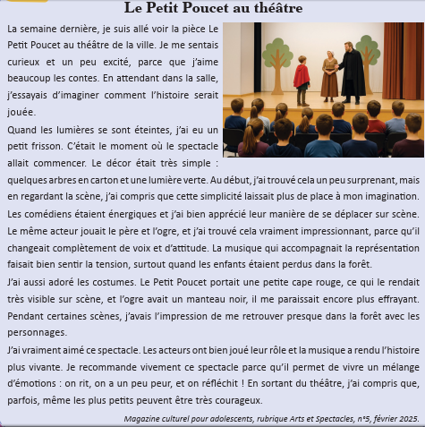
Avant de commencer, qui peut me rappeler la démarche à suivre pour deviner le sens global d’un texte ?
Désigner des élèves au hasard. Recueillir leurs réponses et leur demander de les justifier. Fournir un feedback.
Pour deviner le sens global d’un texte (avant la lecture) :
  …………………………………………………………………
  …………………………………………………………………
  …………………………………………………………………

Slide 46
Voici la démarche à suivre pour deviner le sens global d’un texte.
Apporter des précisions supplémentaires si nécessaire.
Pour deviner le sens global d’un texte (avant la lecture) :
  …………………………………………………………………
  …………………………………………………………………
  …………………………………………………………………
  J’observe le titre, l’image, la forme générale, …
Je repère quelques mots importants.
  Je formule des hypothèses.

Slide 47
Maintenant, observez le texte et devinez le sens global à partir de ces questions.
Désigner des élèves au hasard. Recueillir leurs réponses et leur demander de les justifier. Fournir un feedback.
À quoi vous fait penser le titre : « Le Petit Poucet au théâtre » ?
.
2. Regardez l’image et devinez le lieu où se passe la scène.
3. Regardez la forme générale du document. Devinez le genre de ce texte.

Slide 48
Voici les hypothèses que l’on peut deviner sur le sens global du texte.
Confirmer ou infirmer les réponses en cherchant des indices dans le texte.
À quoi vous fait penser le titre : « Le Petit Poucet au théâtre » ?
.
2. Regardez l’image et devinez le lieu où se passe la scène.
3. Regardez la forme générale du document. Devinez le genre de ce texte.
Le titre me fait penser à une pièce de théâtre inspirée du conte Le Petit Poucet.
En regardant l’image, on peut deviner que la scène se passe dans un théâtre.
La forme du document montre qu’il s’agit d’un article de magazine culturel.

Slide 49
5 min

Slide 50
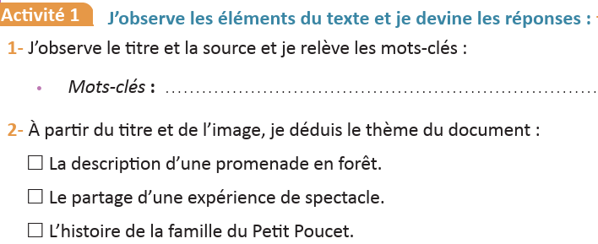
Maintenant, travaillez en binômes et formulez des hypothèses à partir de ces questions.
Rappeler la démarche du travail en binômes : travaillez seul puis comparez avec votre camarade.

Slide 51
Voici les hypothèses que l’on peut deviner sur le sens global du texte.
Confirmer ou infirmer les réponses en cherchant des indices dans le texte. Demander de justifier les réponses.
Petit Poucet, théâtre, magazine culturel
Adolescents, rubrique Arts et Spectacles…
☑

Slide 52
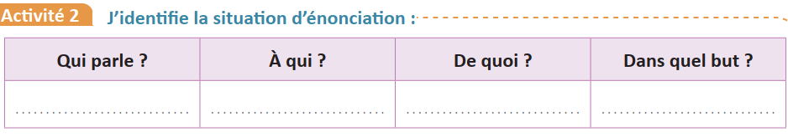
Maintenant, essayez d’identifier la situation d’énonciation du texte en complétant le tableau suivant.
Désigner des élèves au hasard. Recueillir leurs réponses et leur demander de les justifier. Fournir un feedback.

Slide 53
Voici la situation d’énonciation du texte.
Accompagner les élèves en difficulté. Fournir un feedback.
C’est un adolescent
Il parle d’une pièce de théâtre intitulée Le Petit Poucet
Son but est de partager ses appréciations et de recommander le spectacle aux lecteurs.
Il s’adresse aux lecteurs

Slide 54
5 min

Slide 55
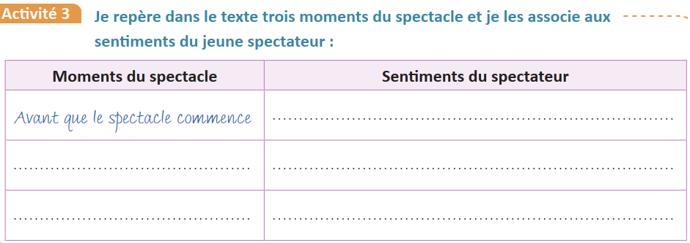
Parcourez rapidement le texte, et répondez à ces questions. Travaillez seuls.
Accordez aux élèves une seule minute pour parcourir le texte et se faire une idée.

Slide 56
Voici les réponses attendues.
Circuler dans les rangs, apporter de l’aide aux élèves en difficulté.
Il se sentait curieux et un peu excité.
Quand les lumières se sont éteintes (début du spectacle)
Il a eu un petit frisson.
Pendant la représentation (jeu des acteurs, musique…)
Il était impressionné, parfois effrayé, et il a adoré le spectacle.

Slide 57
5 min

Slide 58
Qui peut rappeler ce que nous avons appris aujourd’hui ?
Désigner quelques élèves.
1. Aujourd’hui, nous avons mis en pratique la stratégie suivante :
2. Nous avons aussi mis en pratique la stratégie suivante :

Slide 59
Voici les réponses attendues.
Ces notes peuvent éventuellement servir de traces écrites.
1. Aujourd’hui, nous avons mis en pratique la stratégie suivante :
Lexique du spectacle:
  Le spectateur était fasciné par le spectacle et par le jeu des acteurs.
  Les costumes colorés ont attiré l’attention du public.
  L’acteur principal a interprété le rôle avec beaucoup d’émotion.
  La troupe de théâtre est montée sur scène sous les applaudissements du public.
2. Nous avons aussi mis en pratique la stratégie suivante :
Formuler des hypothèses sur le sens global d’un texte à partir d’indices :
  J’observe le titre, l’image, la forme générale, …
  Je repère quelques mots importants.
  Je formule des hypothèses.

Slide 60

N’oubliez pas de faire ces activités à la maison.
Cet exercice fera l’objet d’une correction collective au début de la prochaine séance.
Faites l’activité 2, p. 30 du livret.

